Slide 1
Normaliosios formos ir
Karno kortos

Slide 2
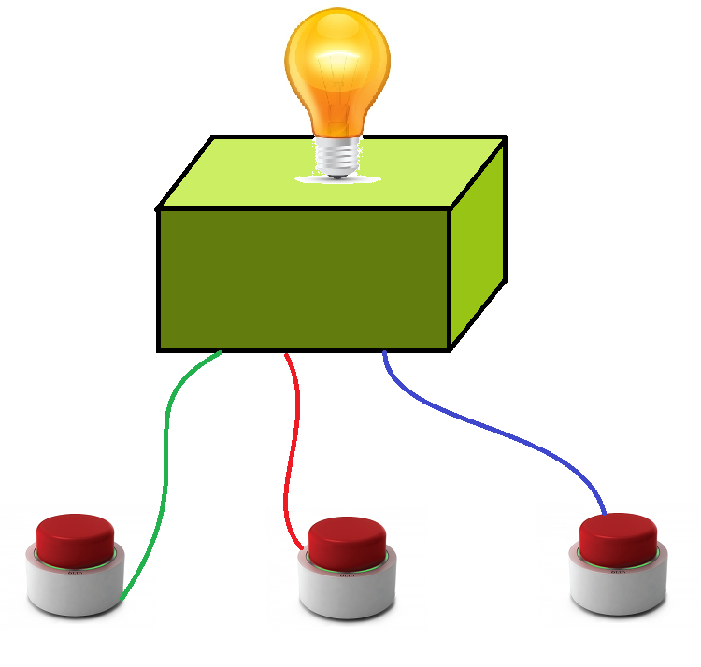

Slide 3
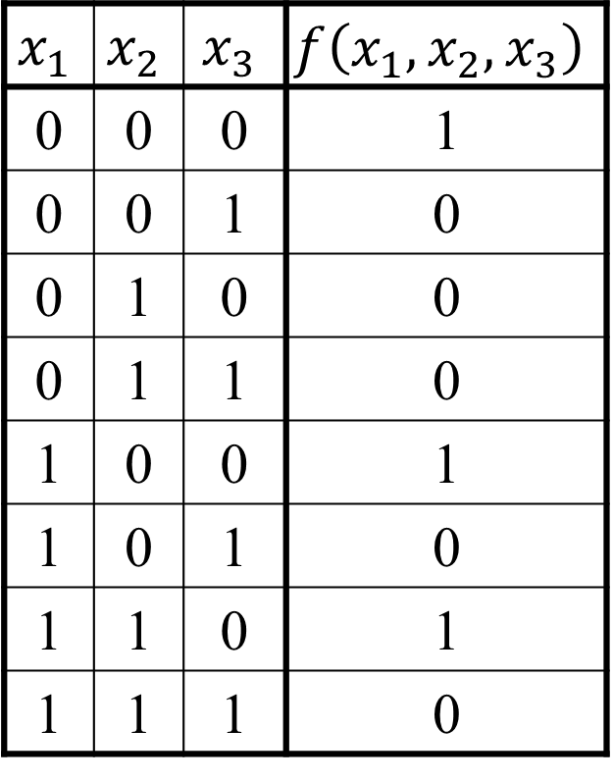
Pavyzdys:
Tarkime, išbandėme visus įmanomus mygtukų paspaudimo būdus ir sužymėjome 0, jei lemputė nedegė ir 1 – jei degė.
$$x_{1}$$ | $$x_{2}$$ | $$x_{3}$$ | $$f\left(x_{1}, x_{2}, x_{3}\right)$$
0 | 0 | 0 | 1
0 | 0 | 1 | 0
0 | 1 | 0 | 0
0 | 1 | 1 | 0
1 | 0 | 0 | 1
1 | 0 | 1 | 0
1 | 1 | 0 | 1
1 | 1 | 1 | 0
Tik trys funkcijos reikšmės yra nelygios nuliui:
𝑓(0,0,0), 𝑓(1,0,0), 𝑓(1,1,1).
Kaip atgaminti funkciją neardant prietaiso?

Slide 4
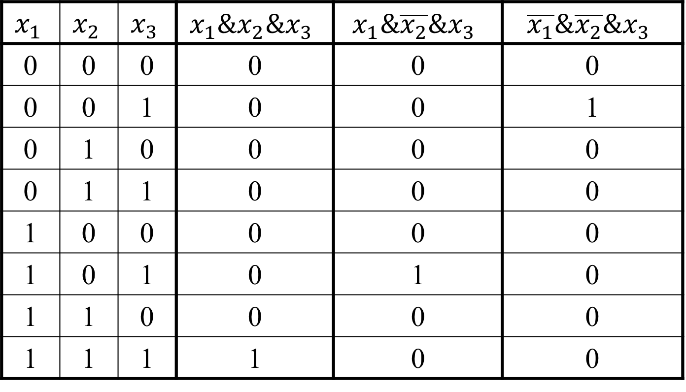
Sudarėme kelių funkcijų lenteles
Pavyzdys:
$$x_{1}$$ | $$x_{2}$$ | $$x_{3}$$ | $$x_{1}\&x_{2}\&x_{3}$$ | $$x_{1}\&\overline{x_{2}}\&x_{3}$$ | $$\overline{x_{1}}\&\overline{x_{2}}\&x_{3}$$
0 | 0 | 0 | 0 | 0 | 0
0 | 0 | 1 | 0 | 0 | 1
0 | 1 | 0 | 0 | 0 | 0
0 | 1 | 1 | 0 | 0 | 0
1 | 0 | 0 | 0 | 0 | 0
1 | 0 | 1 | 0 | 1 | 0
1 | 1 | 0 | 0 | 0 | 0
1 | 1 | 1 | 1 | 0 | 0
Matome, kad kiekviename stulpelyje yra tik vienas vienetas. Kur?
Kas atsitiks, jei apjungsime stulpelius disjunkcija?

Slide 5
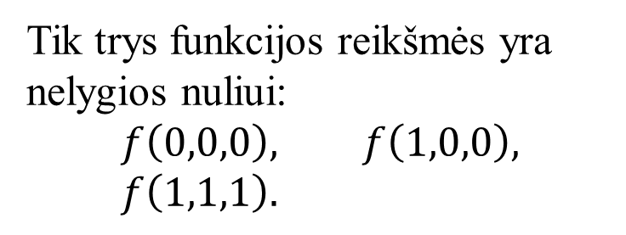
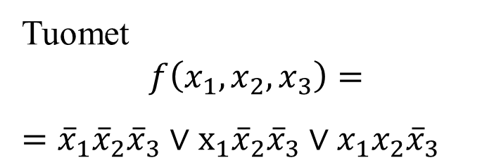
Pavyzdys:
Tik trys funkcijos reikšmės yra nelygios nuliui:
$$f\left(0,0,0\right), f\left(1,0,0\right), f\left(1,1,1\right).$$
$$x_{1}$$ | $$x_{2}$$ | $$x_{3}$$ | $$f\left(x_{1}, x_{2}, x_{3}\right)$$
0 | 0 | 0 | 1
0 | 0 | 1 | 0
0 | 1 | 0 | 0
0 | 1 | 1 | 0
1 | 0 | 0 | 1
1 | 0 | 1 | 0
1 | 1 | 0 | 1
1 | 1 | 1 | 0
Jei kintamasis lygus vienetui, rašysime jį be neiginio. Jei nuliui – su neiginiu.
Tuomet
$$f\left(x_{1}, x_{2}, x_{3}\right)=$$
$={\overline{x}}_{1}{\overline{x}}_{2}{\overline{x}}_{3}$ $∨x_{1}{\overline{x}}_{2}{\overline{x}}_{3}∨x_{1}x_{2}{\overline{x}}_{3}$
Sudarykime šios funkcijos lentelę ir palyginkime su pradine lentele

Slide 6
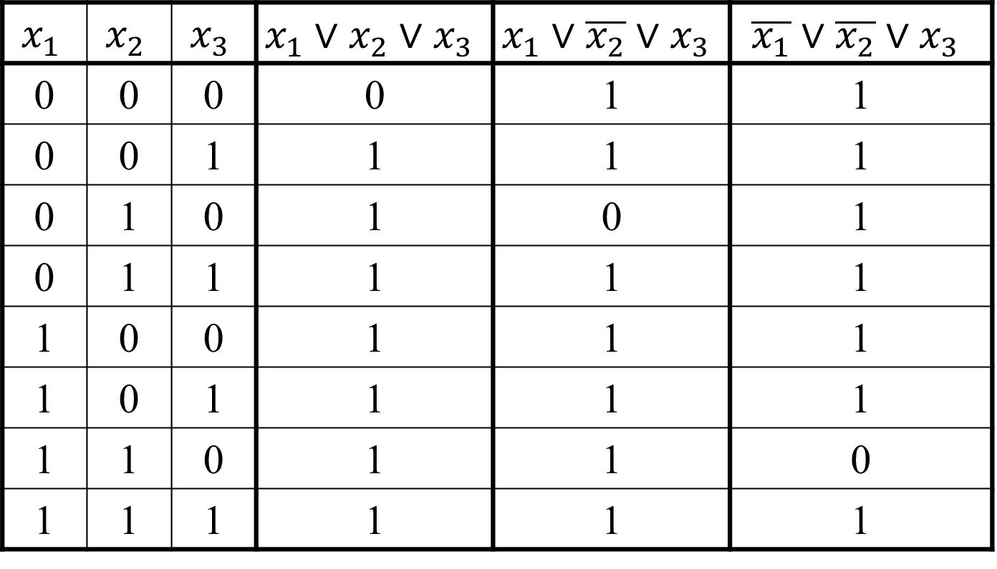
Sudarėme kelių funkcijų lenteles
Pavyzdys:
$$x_{1}$$ | $$x_{2}$$ | $$x_{3}$$ | $$x_{1}∨x_{2}∨x_{3}$$ | $$x_{1}∨\overline{x_{2}}∨x_{3}$$ | $$\overline{x_{1}}∨\overline{x_{2}}∨x_{3}$$
0 | 0 | 0 | 0 | 1 | 1
0 | 0 | 1 | 1 | 1 | 1
0 | 1 | 0 | 1 | 0 | 1
0 | 1 | 1 | 1 | 1 | 1
1 | 0 | 0 | 1 | 1 | 1
1 | 0 | 1 | 1 | 1 | 1
1 | 1 | 0 | 1 | 1 | 0
1 | 1 | 1 | 1 | 1 | 1
Matome, kad kiekviename stulpelyje yra tik vienas nulis. Kur?
Kas atsitiks, jei apjungsime stulpelius konjunkcija?

Slide 7
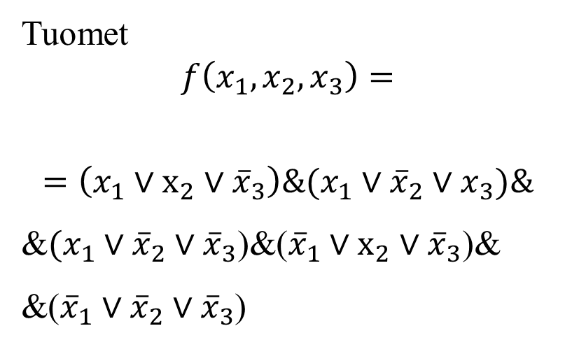
Pavyzdys:
Penkios funkcijos reikšmės yra lygios nuliui:
f(0,0,1), f(0,1,0), f(0,1,1), f(1,0,1) ir f(1,1,1).
x₁ | x₂ | x₃ | f(x₁,x₂,x₃)
0 | 0 | 0 | 1
0 | 0 | 1 | 0
0 | 1 | 0 | 0
0 | 1 | 1 | 0
1 | 0 | 0 | 1
1 | 0 | 1 | 0
1 | 1 | 0 | 1
1 | 1 | 1 | 0
Jei kintamasis lygus vienetui, rašysime jį su neiginiu. Jei nuliui – be neiginio.
Tuomet
$$f\left(x_{1},x_{2},x_{3}\right)=$$
$$=\left(x_{1}∨x_{2}∨{\overline{x}}_{3}\right)\&(x_{1}∨{\overline{x}}_{2}∨x_{3})\&$$
&$(x_{1}∨{\overline{x}}_{2}∨{\overline{x}}_{3}$)&(${\overline{x}}_{1}∨x_{2}∨{\overline{x}}_{3}$)&
&(${\overline{x}}_{1}∨{\overline{x}}_{2}∨{\overline{x}}_{3}$)

Slide 8
 | Disjunkcinė forma | Konjunkcinė forma
Kintamųjų grupių bus tiek, kiek lentelėje yra: | 1 | 0
Grupės jungiamos | V | &
Grupių viduje | & | V
Neiginiai rašomi | 0 | 1

Slide 9
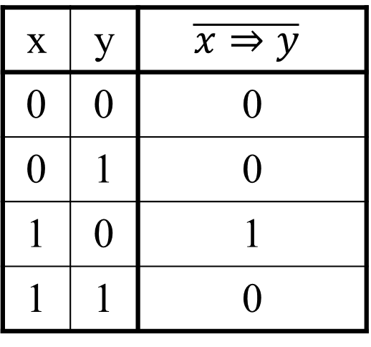

Užrašyti disjunkcine ir konjunkcine forma funkciją $\overline{x⇒y}$
x | y | $$\overline{x⇒y}$$
0 | 0 | 0
0 | 1 | 0
1 | 0 | 1
1 | 1 | 0
1. Vienetų skaičius lentelėje – 1. T.y. bus viena kintamųjų grupė, kintamieji jungiami konjunkcija, neiginiai rašomi prie nulių:
$$\overline{x⇒y}=x\&\overline{y}$$
3. Lentelėje yra trys nuliai, kintamųjų grupių skaičius – 3, grupės jungiamos konjunkcija, jų viduje – disjunkcija, neiginiai rašomi prie vienetų:
$$\overline{x⇒y}=\left(x∨y\right)\&(x∨\overline{y})\&(\overline{x}∨\overline{y})$$

Slide 10
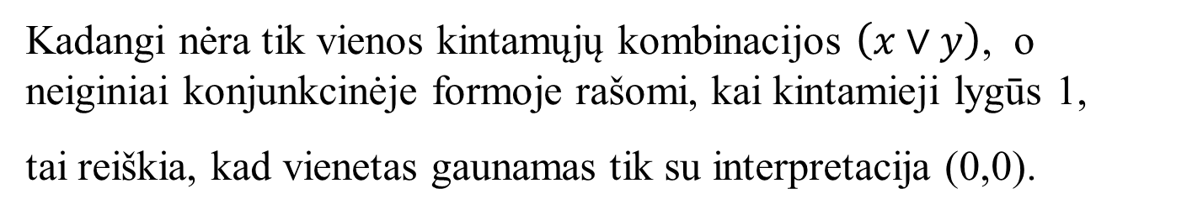
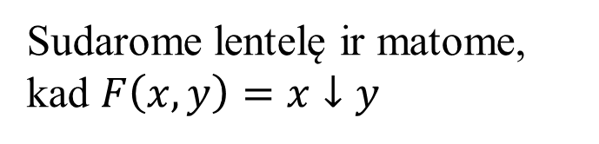
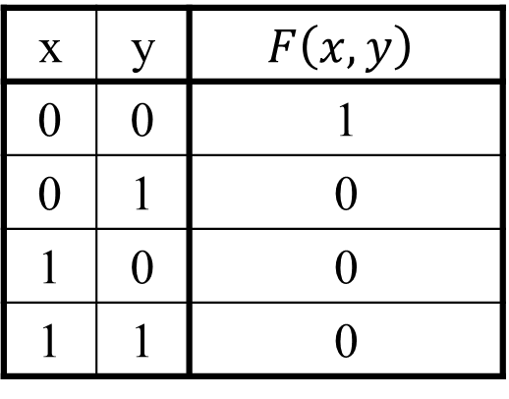
$F\left(x, y\right)=\left(x∨\overline{y}\right)\&(\overline{x}∨y)\& (\overline{x}∨\overline{y}$). Sudaryti jos lentelę.
Galime pastebėti, kad tai yra konjunkcinė forma, tai reiškia, kad lentelėje bus trys nuliai.
Kadangi nėra tik vienos kintamųjų kombinacijos $\left(x∨y\right)$, o neiginiai konjunkcinėje formoje rašomi, kai kintamieji lygūs 1,
tai reiškia, kad vienetas gaunamas tik su interpretacija (0,0).
x | y | $$F\left(x, y\right)$$
0 | 0 | 1
0 | 1 | 0
1 | 0 | 0
1 | 1 | 0
Sudarome lentelę ir matome, kad $F\left(x, y\right)=x↓y$

Slide 11
Kaip tai veikia?
>

Slide 12
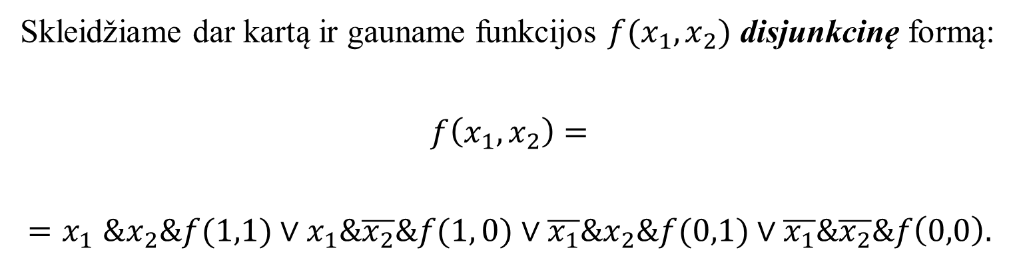
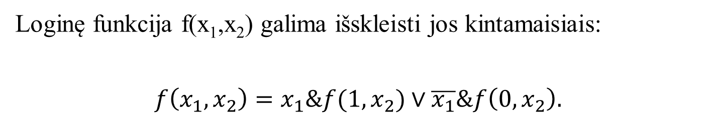

Loginę funkcija f(x₁,x₂) galima išskleisti jos kintamaisiais:
$$f\left(x_{1},x_{2}\right)=x_{1}\&f(1, x_{2})∨\overline{x_{1}}\&f\left(0, x_{2}\right).$$
Skleidžiame dar kartą ir gauname funkcijos $f(x_{1}, x_{2})$ disjunkcinę formą:
$$f\left(x_{1},x_{2}\right)=$$
$${=x}_{1}\&x_{2}\&f(1,1)∨x_{1}\&\overline{x_{2}}\&f(1, 0)∨\overline{x_{1}}\&x_{2}\&f(0,1)∨\overline{x_{1}}\&\overline{x_{2}}\&f\left(0,0\right).$$
Toliau formulėse praleisime konjunkcijos ženklą (&) ir paliksime tik tuos narius, kur $f\left(…\right)=1$

Slide 13
Pažymėkime
Kiekviena (išskyrus const=0) funkcija užrašoma disjunkcine normaliąja forma:
Formulėje yra visi kintamieji x₁, x₂, ... x_{n}. Ši disjunkcinė forma vadinama tobuląja. Bet kurią disjunkcinę normaliąją formą galima suvesti į tobuląją taikant ekvivalenčiuosius loginius pertvarkius.

Slide 14
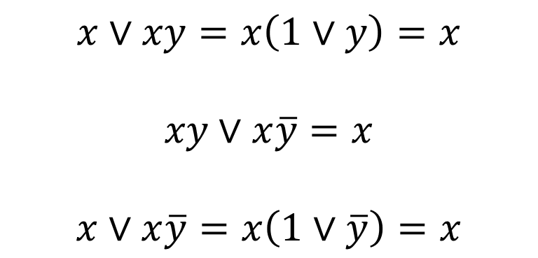
$$x∨xy=x\left(1∨y\right)=x$$
$$xy∨x\overline{y}=x$$
$$x∨x\overline{y}=x\left(1∨\overline{y}\right)=x$$
Taikysime ekvivalenčiuosius loginius pertvarkius:
Pavyzdžiui,

Slide 15
Panašiai apibrėžiama tobuloji konjunkcinė normalioji forma:

Slide 17
Pavyzdžiai

Slide 21
Karno kortos

Slide 22
Pavyzdys:
Supaprastinti reiškinį:
(p & q & ¬ r & s ) v (p & ¬ q & ¬ r & s ) v (p & q & ¬ r & ¬ s ) v
(p & ¬ q & ¬ r & ¬ s ) v (¬ p & q & ¬ r & ¬ s) v
(¬ p & q & ¬ r & s ) v (¬ p & ¬ q & ¬ r & s ) v
(¬ p & q & r & ¬ s ) v (¬ p & ¬ q & r & ¬ s ).
Tikslas: iš tobulosios normaliosios disjunkcinės formos gauti ekvivalenčią formulę, kurios išraiška būtų trumpesnė (jei tai įmanoma)

Slide 23
 | q | ¬ q
p | p & q | p & ¬ q
¬ p | ¬ p & q | ¬ p & ¬ q
Dviejų kintamųjų atvejis.
Kiekvienas langelis – elementarioji konjunkcija
 | q | ¬ q
p | x
¬ p |  | x
Pavyzdys.
( p & q ) v (¬ p & ¬ q)

Slide 24
Reiškinių supaprastinimas:
 | q | ¬ q
p | x | x
¬ p
 | q | ¬ q
p
¬ p | x | x
 | q | ¬ q
p | x
¬ p | x
 | q | ¬ q
p |  | x
¬ p |  | x

Slide 25
Trijų kintamųjų atvejis.
 | q | q | ¬ q | ¬ q
p | p & q & r | p & q & ¬ r | p & ¬ q & ¬ r | p & ¬ q & r
¬ p | ¬ p & q & r | ¬ p & q & ¬ r | ¬ p & ¬ q & ¬ r | ¬ p & ¬ q & r
 | r | ¬ r | ¬ r | r

Slide 26
Pavyzdys:
( p & q & ¬ r ) v ( p & ¬ q & r ) v (¬ p & q & ¬ r )
 | q | q | ¬ q | ¬ q
p |  | X |  | X
¬ p |  | X
 | r | ¬ r | ¬ r | r

Slide 27
Reiškinių supaprastinimas:
 | q | q | ¬ q | ¬ q
p | x | x | x | x
¬ p
 | r | ¬ r | ¬ r | r
 | q | q | ¬ q | ¬ q
p | x | x
¬ p | x | x
 | r | ¬ r | ¬ r | r
 | q | q | ¬ q | ¬ q
p | x |  |  | x
¬ p | x |  |  | x
 | r | ¬ r | ¬ r | r
 | q | q | ¬ q | ¬ q
p |  | x | x
¬ p |  | x | x
 | r | ¬ r | ¬ r | r

Slide 28
Pavyzdys. Supaprastinti
( p & q & r ) v ( ¬ p & q & r ) v ( p & q & ¬ r ) v ( ¬ p & q & ¬ r ) v ( p & ¬ q & ¬ r )
2. Pažymėtą sritį galima supaprastinti:
q
1. Užpildome kortelę:
 | q | q | ¬ q | ¬ q
p | x | x | x
¬ p | x | x
 | r | ¬ r | ¬ r | r
 | q | q | ¬ q | ¬ q
p | x | x | x
¬ p | x | x
 | r | ¬ r | ¬ r | r
 | q | q | ¬ q | ¬ q
p | x | x | x
¬ p | x | x
 | r | ¬ r | ¬ r | r
 | q | q | ¬ q | ¬ q
p | x | x | x
¬ p | x | x
 | r | ¬ r | ¬ r | r
3. Šį langelį galima aprašyti kaip
p & ¬ q & ¬ r
arba
p & ¬ r
Taigi gauname:
q v ( p & ¬ r )

Slide 29
Karno kortų naudojimo žingsniai
Žymime lentelėje elementarias konjunkcijas;
“Dengiame” žymėjimus stačiakampiais blokais;
Naudojame maksimalaus dydžio blokus, nekeisdami jų skaičiaus; bloko kraštinės ilgis lygus dvejeto laipsniui;
Kiekvieną bloką aprašome formule; formules sujungiame konjunkcija.

Slide 30
Keturių kintamųjų atvejis.
 | q | q | ¬ q | ¬ q
p |  |  |  |  | s
p |  |  |  |  | ¬ s
¬ p |  |  |  |  | ¬ s
¬ p |  |  |  |  | s
 | r | ¬ r | ¬ r | r

Slide 31
Pavyzdys.
(p & q & r & s ) v (p & q & ¬ r & s ) v (p & q & r & ¬ s ) v
(p & q & ¬ r & ¬ s ) v (¬ p & q & r & ¬ s ) v (¬ p & q & ¬ r & ¬ s ) v
(¬ p & q & r & s ) v (¬ p & q & ¬ r & s ) v (p & ¬ q & ¬ r & s ) v
(p & ¬ q & r & s ) v (p & ¬ q & r & ¬ s )
 | q | q | ¬ q | ¬ q
p | X | X | X | X | s
p | X | X |  | X | ¬ s
¬ p | X | X |  |  | ¬ s
¬ p | X | X |  |  | s
 | r | ¬ r | ¬ r | r
 | q | q | ¬ q | ¬ q
p | X | X | X | X | s
p | X | X |  | X | ¬ s
¬ p | X | X |  |  | ¬ s
¬ p | X | X |  |  | s
 | r | ¬ r | ¬ r | r
 | q | q | ¬ q | ¬ q
p | X | X | X | X | s
p | X | X |  | X | ¬ s
¬ p | X | X |  |  | ¬ s
¬ p | X | X |  |  | s
 | r | ¬ r | ¬ r | r
 | q | q | ¬ q | ¬ q
p | X | X | X | X | s
p | X | X |  | X | ¬ s
¬ p | X | X |  |  | ¬ s
¬ p | X | X |  |  | s
 | r | ¬ r | ¬ r | r
q
p & s
p & r
q v (p & s) v (p & r)

Slide 32
 | q | q | ¬ q | ¬ q
p | X |  |  | X | s
p |  |  |  |  | ¬ s
¬ p |  |  |  |  | ¬ s
¬ p | X |  |  | X | s
 | r | ¬ r | ¬ r | r
r & s

Slide 33
Užduotys savarankiškam
darbui

Slide 34
 | q | q | ¬ q | ¬ q
p | X |  | X | X
¬ p | X |  |  | X
 | r | ¬ r | ¬ r | r

Slide 35
 | q | q | ¬ q | ¬ q
p | X |  | X
¬ p | X |  | X | X
 | r | ¬ r | ¬ r | r

Slide 36
 | q | q | ¬ q | ¬ q
p | X |  |  | X | s
p |  | X | X | X | ¬ s
¬ p |  |  |  |  | ¬ s
¬ p | X |  |  | X | s
 | r | ¬ r | ¬ r | r

Slide 37
 | q | q | ¬ q | ¬ q
p |  | X | X |  | s
p |  | X | X | X | ¬ s
¬ p |  |  |  | X | ¬ s
¬ p |  | X | X |  | s
 | r | ¬ r | ¬ r | r

Slide 38
 | q | q | ¬ q | ¬ q
p |  | X | X |  | s
p | X |  |  | X | ¬ s
¬ p | X |  |  | X | ¬ s
¬ p |  | X | X |  | s
 | r | ¬ r | ¬ r | r

Slide 39
 | q | q | ¬ q | ¬ q
p | X | X | X | X | s
p | X |  |  | X | ¬ s
¬ p | X |  |  | X | ¬ s
¬ p | X | X | X | X | s
 | r | ¬ r | ¬ r | r

Slide 40
Supaprastinti reiškinius:
1. ( p & q & r ) v ( ¬ p & q & r ) v (¬ p & q & ¬ r ) v
v ( ¬ p & ¬ q & ¬ r ) v ( p & q & ¬ r )
( p & q & r ) v ( ¬ p & q & ¬ r ) v (¬ p & q & r ) v
v ( p & ¬ q & ¬ r ) v (¬ p & ¬ q & r )

Slide 41
Supaprastinti reiškinius:
3.
(p & q & ¬ r & s ) v (p & ¬ q & ¬ r & s ) v (p & q & ¬ r & ¬ s ) v
(p & ¬ q & ¬ r & ¬ s ) v (¬ p & q & ¬ r & ¬ s) v
(¬ p & q & ¬ r & s ) v (¬ p & ¬ q & ¬ r & s ) v
(¬ p & q & r & ¬ s ) v (¬ p & ¬ q & r & ¬ s ).
4.
(p & q & r & s ) v (¬ p & q & r & s ) v (p & ¬ q & ¬ r & ¬ s ) v
(p & ¬ q & r & ¬ s ) v (¬ p & ¬ q & ¬ r & ¬ s ) v
(¬ p & ¬ q & r & ¬ s )

Slide 42
Supaprastinti reiškinius:
5.
(p & q & ¬ r & s ) v (p & ¬ q & ¬ r & s ) v (¬ p & q & r & s ) v
(¬ p & q & ¬ r & s ) v (¬ p & ¬ q & ¬ r & s) v (¬ p & ¬ q & r & s ).
6.
(p & q & r & s ) v (p & q & r & ¬ s ) v (¬ p & q & r & ¬ s ) v
(p & ¬ q & r & s ) v (p & ¬ q & r & ¬ s ) v (¬ p & ¬ q & r & ¬ s )

